Slide 1

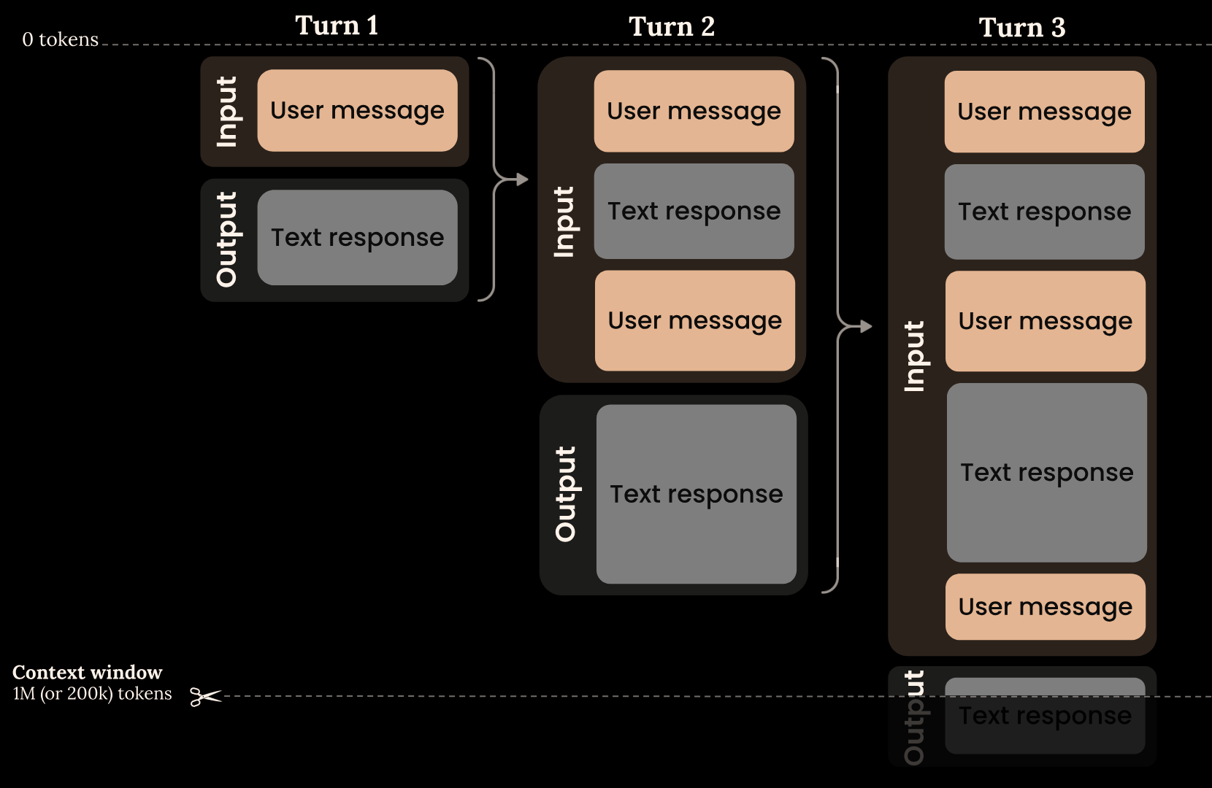
컨텍스트(Context)
컨텍스트: LLM이 출력을 생성할 때 참조하는 토큰의 집합.
입력과 지금까지 생성한 출력을
모두 포함한다.
토큰(Token): 언어 모델이 처리하는
가장 작은 단위
(단어, 단어 조각, 글자, 바이트)
Notes:
출처: 컨텍스트 정의 Anthropic, “Effective context engineering for AI agents”(2025). “입력과 출력 모두 포함”은 Claude Docs “Context windows”에 근거. 토큰 정의 Claude Docs Glossary. 그림은 Claude Docs “Context windows” 그림을 다크로 가공하고 글자를 키움.
토큰: Claude 기준 영어 약 3.5자가 1토큰, 언어마다 다르다(Glossary). 사람은 글자를 보지만 모델은 토큰을 본다.
그림 읽기: 턴마다 이전 입력(구리색)과 출력(회색)이 전부 다음 입력으로 쌓인다. 이 누적 전체가 컨텍스트다.
컨텍스트는 학습 데이터가 아니다. 대화할 때마다 새로 채워지는 입력이다.
아래 가위 점선이 창의 한계 → 다음 슬라이드.

Slide 2
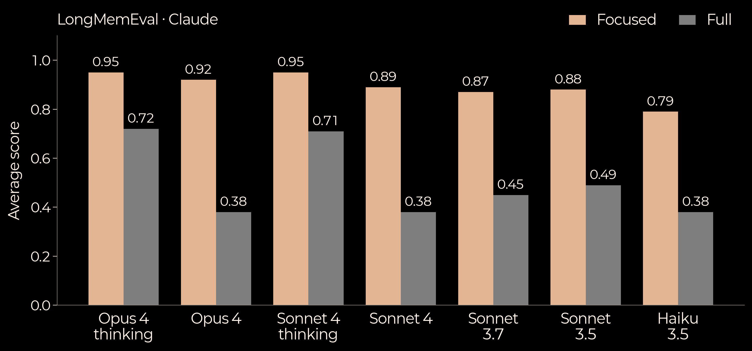
컨텍스트 창(Context window)
컨텍스트 창: 모델이 새 텍스트를 생성할 때 참조할 수 있는 텍스트의 양.
모델의 작업 기억.
입력과 출력의 합이 200K 또는
1M 토큰을 넘을 수 없다.
컨텍스트 부패(Context rot):
토큰이 늘수록 정확도와 회상이
떨어지는 현상
Notes:
출처: 창 정의 Claude Docs Glossary(“working memory”, 학습 데이터와 구분). 한계와 부패 정의 Claude Docs “Context windows”. 그래프 데이터 Hong, Troynikov, Huber (2025) “Context Rot”, Chroma(같은 수치로 다시 그림).
창은 학습 데이터와 다르다. 최신 모델 다수는 1M, 그 외 200K. 입력만으로 넘으면 요청 오류, 생성 중 닿으면 출력이 멈춘다.
그래프 읽기: 같은 질문에 필요한 부분만 준 입력(Focused, 구리색, 약 300 토큰)과 대화 기록 전체(Full, 회색, 약 113K 토큰). 예: Claude Opus 4는 0.92 vs 0.38. 모든 모델에서 Full이 낮다.
핵심: 한도 안이라도 많이 채울수록 흐려진다. 그래서 무엇을 넣을지 고르는 일이 필요하다 → 다음 장(Context engineering).
추가 근거: 방해 문장 하나만 섞여도 성능 저하, 18개 모델 실험(Chroma).

